Slide 1
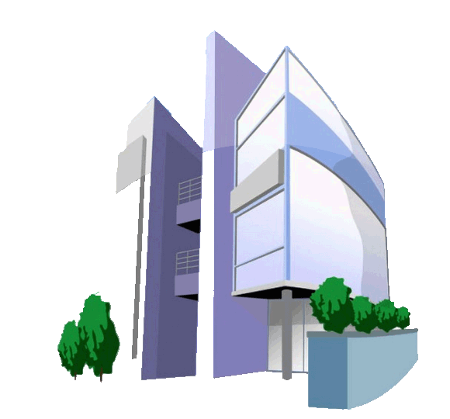
(Sistema de Administración De Edificios)
SADE

Slide 2
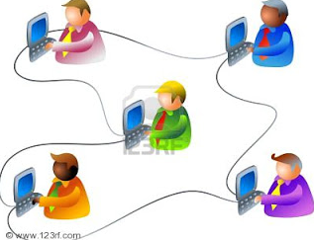

Objetivo general
Apoyar la gestión de Edificios, permitiendo transparentar el proceso de cobro de los gastos comunes, además de mejorar la comunicación entre los residentes y el administrador.

Slide 3
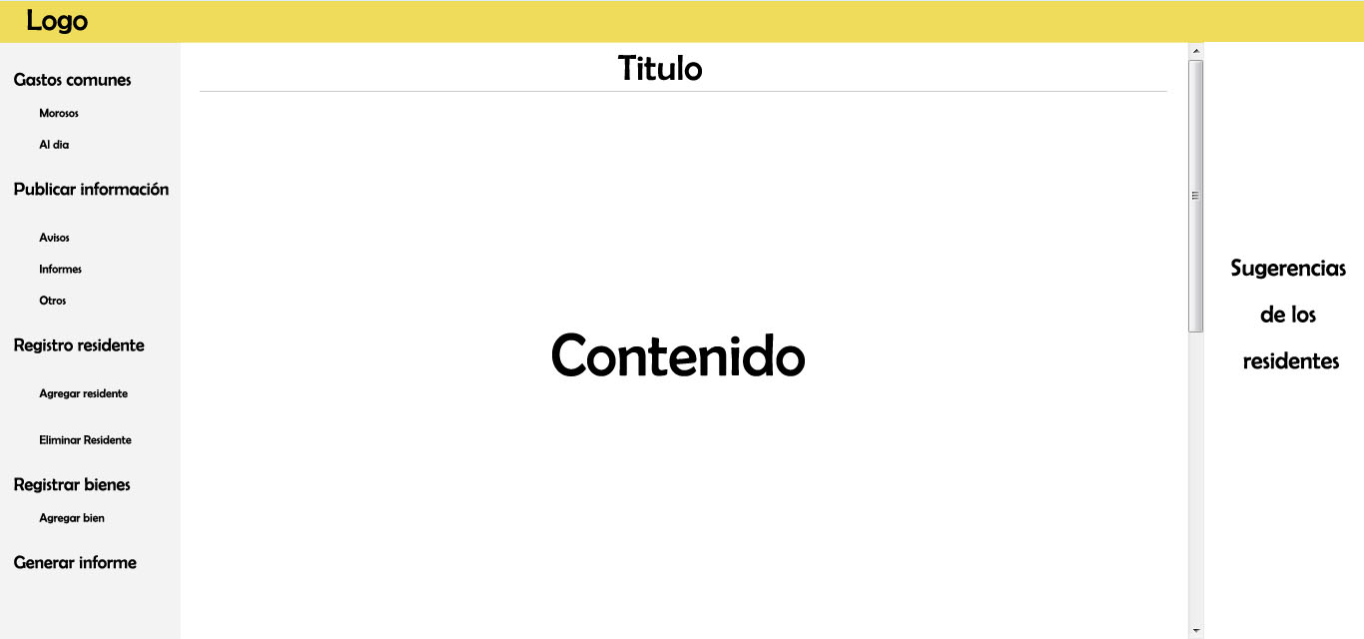
Administrador
Registrar pagos, publicar información (avisos, informes, etc), registrar a los residentes, registrar bienes

Slide 4
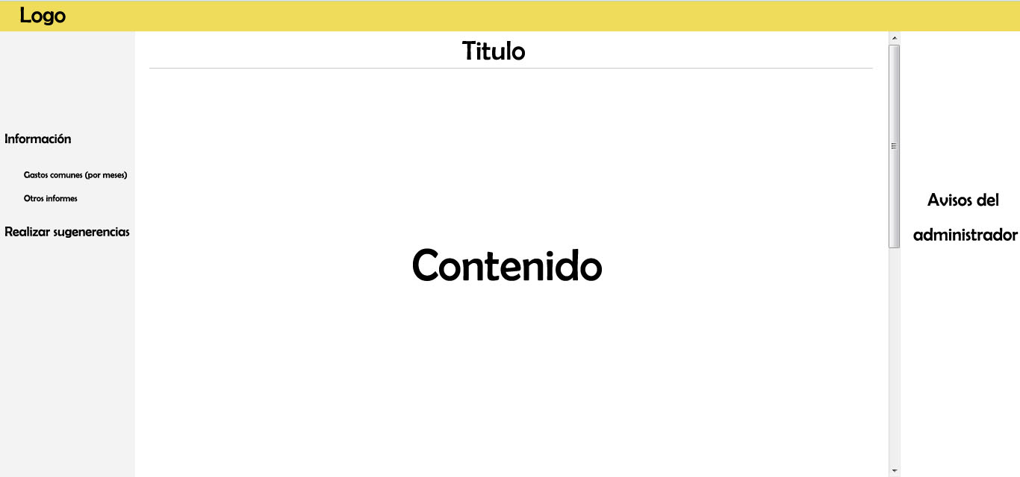
Residente
Acceder a informes y avisos, realizar sugerencias.

Slide 5


Objetivos Específicos
Gestión de gastos comunes. Para identificar la situación de cada residente (moroso, “al día”, etc.).

Slide 6

Permitir acceso a los residentes/arrendatarios a la información de los gastos comunes.

Slide 7
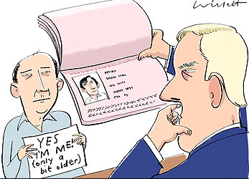
Llevar un registro de los residentes/arrendatarios del edificio.

Slide 8

Generar informes para apoyar el proceso de rendición de cuentas de un periodo específico.

Slide 9


Permitir a los residentes/arrendatarios hacer sugerencias o comentarios sobre el edificio.

Slide 10
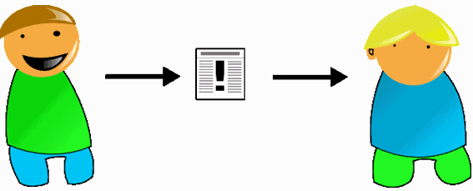
Permitir al administrador publicar avisos de interés común (reglas de comportamiento, reglas de seguridad, citar a reuniones, presupuestos de ingreso/egreso, etc.).

Slide 11

Mantener un registro de inventario de muebles, herramientas , implementos de la comunidad del edificio y equipamientos del edificio.

